Slide 1
パワーポイントによる図の作り方
www.51pptmoban.com 搜集整理
糟谷 勇児

Slide 2
基本のテクニック
CTRL+矢印キー
  位置の微調整
シフトを押しながら図の拡大縮小
  縦横比を保ったまま拡大縮小

Slide 3
グラデーションを使ってみよう

Slide 4
グラデーションで立体感を出そう
通常
グラデーション
ハイライトを
入れてみよう

Slide 5
ハイライトの入れ方
下地の色と白のグラデーションしたパーツを乗せる
透明色を使う方法もある
＋
＝
例）

Slide 6
ボタンを作ってみよう
ウェブページにも使えるよ

Slide 7
円柱
四角形をグラデーション
オートシェイプの円柱を使用
円柱にグラデーションした楕円をかぶせる

Slide 8
旗

Slide 9
シャボン玉を作ってみよう
すこしかわった使い方
イラスト的
写実的

Slide 10
グラス
中身入り
二つ同じ図形を組み合わせて
線対称に

Slide 11
一見平面の紙もグラデーションしてみよう
この猫探してます
食券
３０円
日本ゼネラルフード株式会社
食券
１０円
日本ゼネラルフード株式会社

Slide 12
影をつけてみよう

Slide 13
影の例

Slide 14
淡い影

Slide 15
シルエット
食券
３０円
日本ゼネラルフード株式会社
食券
１０円
日本ゼネラルフード株式会社

Slide 16
ワードアートを活用しよう

Slide 17
ワードアートのコツ
そのままつかうといかにもワードアートで書いた感があり、オリジナリティーに欠ける
グラデーションやテクスチャが使える文字だと考えよう
ワードアート

Slide 18
ワードアートで太く大きな文字を書こう
小さい枠に普通に文字を書くと太字でも小さく見える
ワードアートなら大きさ太さを調整できる
ユーザー
ユーザー
ユーザー
ユーザー
ユーザー

Slide 19
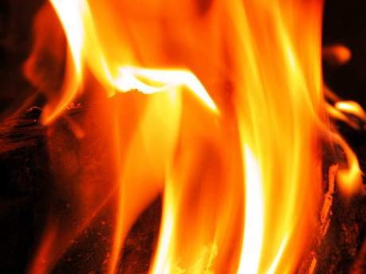

テクスチャー
炎の文字
水の文字

Slide 20
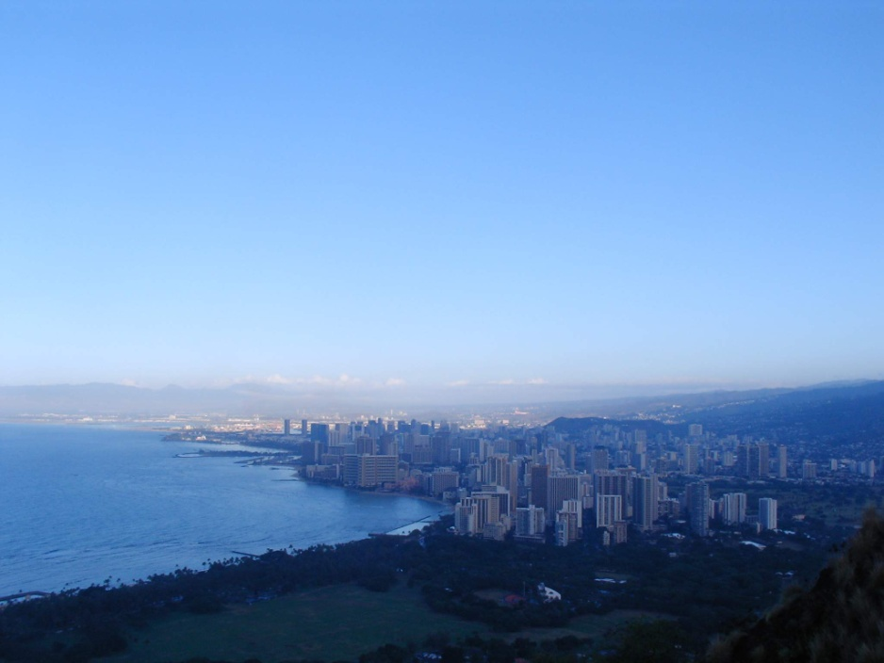
文字に枠をつける
同じ文字を書いたワードアートを二つ用意
一つは輪郭線の太さを２０などの大きな値にし、その上からもう一つのワードアートをかぶせる
ハワイツアー
ハワイツアー

Slide 21
丸いものに書く
球体
データベース

Slide 22
記号を使って図を作る
☁
●
▸
●
旗
雲
★
ヒトデ

Slide 23
記号を使って図を作る２
有機的なものを作る際に重要なテクニック
  ぶどうのつる
  猫の尻尾
～
ー
このテクニックは
後で使用する

Slide 24
線の活用

Slide 25
何でもかんでも線をつければいいというものでもない
線がないからこそ想像力が働く場合もある
立体感・淡い色合いが損なわれる

Slide 26
点線
点線で書いてみると面白い
  不確定なものを表現
    消失・出現・可能性・予定・未実施・弱い関連性など
本当？

Slide 27
オートシェイプの曲線を使おう
何度でも頂点を追加して編集できる
ベジェ曲線として編集できる

Slide 28
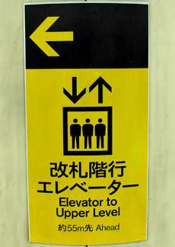

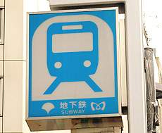
一色の図を作ってみよう

Slide 29
まずは人を作ってみよう
なんとなく見えればOK
線が重なっても大丈夫
二人用
男性用 女性用

Slide 30
喫煙・禁煙

Slide 31
その他のシンボル
図書室
野球部

Slide 32
使用例
朝は和食派？ 洋食派？
VS

Slide 33
街中の看板をまねしてみよう

Slide 34
作り方のコツ
線を消すこと
見えないところはごまかそう

Slide 35
基本図形を組み合わせて図を作ってみよう

Slide 36
IPODを作ってみよう
MENU
▸▸❙
▸▸❙
▸❙

Slide 37
工業製品
工業製品は四角や丸などの単純な図形の組み合わせでできていることが多い
RICOH
0000
123
QREX
2017.4
ゲーム機
ガスメーター

Slide 38
携帯電話
vodafone
vodafone

Slide 39
コピー機
NECOH

Slide 40
版権物
●

Slide 41
書き方のコツ
実物や写真を見ながら
最初は大雑把に
細かいところまで書くとリアリティーが増す
グラデーションを使ってみよう
輪郭線を消してみよう

Slide 42
クリップアート

Slide 43
クリップアートを利用しよう
使い古されたものは避けよう
どぎついものは避けよう
雰囲気に合ったものを

Slide 44
避けたい例
なんか濃い
古いパワポでよく使用されていたタッチの絵
  どっかで見たことがあると思ってしまう

Slide 45
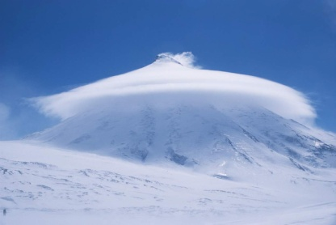
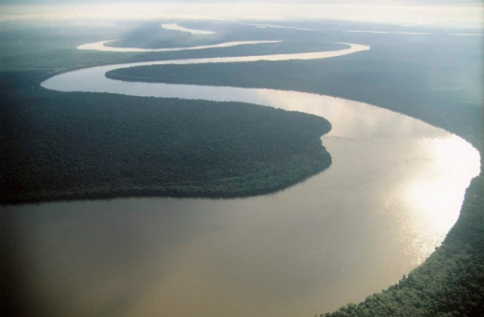
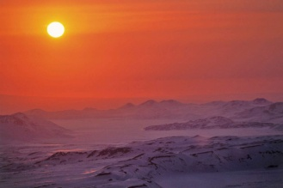
良い例
雰囲気に合っていることが一番
ワンポイントに
最近は写真もある

Slide 46
注意点
クリップアートは商用利用OK
検索・ダウンロードは意外と面倒なので気長に
  今のところAND検索不可

Slide 47
自然物

Slide 48
ねこを作ってみよう
顔はワードアートで「●」を変形させたものを使おう
耳は「▼」
目は「●」
ひげや口をつけて完成
ヒント：ワードアートで図形を変形させて
有機的な形を作ろう
●
▲
▲
▲
●
●
●
●

Slide 49
果物
ブドウとリンゴ
ー
ー
～
●
～

Slide 50
ねこ
▲
▲
●
●
●
●
▲
▲
ー
●
ー
●
●
●
●
●
●
●

Slide 51
いぬ
●
●
▼
●
▼
▼
●
●
●
●
●
●
●
●
●
●
●
●
●
●
●
●
●
●

Slide 52
ねずみ
●
●
●
●
●
●
～
●
●
●
●
●

Slide 53
さかな
◀
●
●
◀
●
●

Slide 54
男の子と女の子
髪の毛はオートシェイプの月
●
●
●
●

Slide 55
版権物
❤
❤
❤
●
●
●

Slide 56
自然物まとめ
工業製品と比べると難しい
  描けない場合はあきらめよう
ワードアートをうまく使おう
リアリティーよりもかわいらしさを

Slide 57
その他

Slide 58
パワポを画像にするには
右クリックで図として保存が一般的
  背景色が黒くなってしまったりすることがある
  線がぎざぎざしたり、予想より太いことがある
Sys Rq (Alt+Sys Rq)キーで画面キャプチャしたほうがイメージどおりにできる

Slide 59
◀
●
●
RICOH
◀
MENU
●
●
▸▸❙
▸▸❙
▸❙
●
▼
●
●
●
●
●
●
●
●
●
●
●
●
●
●
●
食券
３０円
おわり
日本ゼネラルフード株式会社
食券
▼
▼
１０円
●
●
●
日本ゼネラルフード株式会社
●
●
●
●
●
●
●
●
●
●
●
●
●
～
vodafone
●
▲
▲
●
●
●
●
●
ー
★
ー
●
ー
▲
▲
ー
●
●
●
●
❤
●
～
●
●
●
●
～
●
●
●

